Slide 1
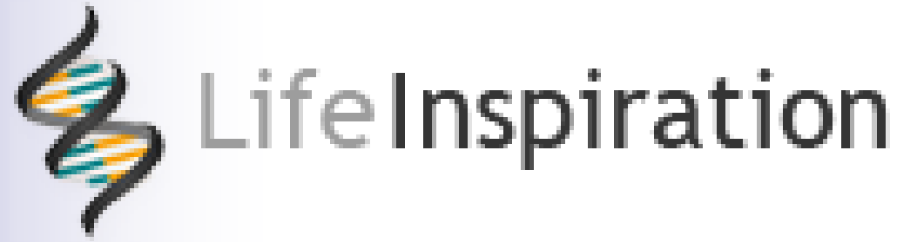
Projecto de Sistemas de Informação
Life Inspiration V0.4 - Optimização de uma função Matemática

Slide 2
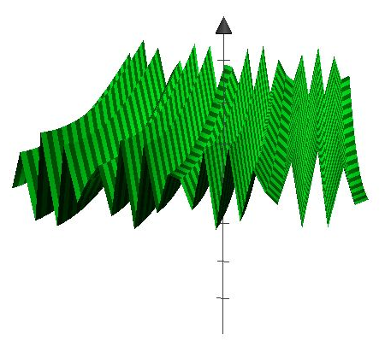
Optimização de uma função Matemática
Objectivo: Utilizar algoritmos genéticos para optimizar uma função matemática.
Função a optimizar:

Slide 3
Optimização de uma função Matemática - Representação
Problema: A função é representada por duas variáveis.
Anteriormente o individuo apenas tinha o valor, a partir de agora vai passar a ter 2 variáveis e também o domínio, por isso é necessário fazer uma adaptação ao sistema existente para suportar esta funcionalidade.
É necessário fazer uma representação binária das variáveis, portanto é necessário saber quantos bits vão ser necessários para cada uma.
Domínio x1:
Precisão de 4 casas decimais:
Domínio x2:
Precisão de 4 casas decimais:
O indivíduo i vai ser composto por 2 genes (x1 e x2) em que x1= 18 alelos e x2 = 15 alelos.

Slide 4



Optimização de uma função Matemática - Avaliação
Problema: É necessário analisar o fitness do individuo.
Exemplo:
X’1 = decimal(111101001010111000b) =250552d
X’2 = decimal(001001011000000b) = 4800d
Equação a utilizar para encontrar número real correspondente:
x’1 =
x’2 =
Fitness = f(11.4323 , 4.3490) = 13,1733

Slide 5
Optimização de uma função Matemática - Recombinação
Seleção - Ordena-se a população (por exemplo: através da roleta ou torneio) colocando, neste caso (maximização ), no topo da lista os indivíduos que obtiverem maior valor calculado através da função de avaliação.

Slide 6
Optimização de uma função Matemática - Recombinação
Passo 1) Escolhem-se 2 indivíduos do topo da lista obtida (que ainda não tivessem sido escolhidos);
Passo 2) Calcula-se um numero aleatório entre [0;1[;
Passo 3.1) Se o numero aleatório por maior do que 0,65, os dois indivíduos escolhidos passam diretamente para a descendência.

Slide 7
Optimização de uma função Matemática - Recombinação
Passo 3.2) Se o número aleatório for menor ou igual a 0.65, calcula-se aleatoriamente um ponto de corte para os primeiros genes dos dois indivíduos escolhidos, recombinando-os e procedendo de igual forma para os segundos genes de ambos. Passando para a descendência, os dois indivíduos cujos novos genes são constituídos até aos cortes, pelos seus próprios e dos cortes em diante pelos genes do individuo com o qual foram recombinados.
Passo 4) Volta-se ao passo 1, até terminarem os indivíduos da lista ordenada.

Slide 8
Optimização de uma função Matemática – Recombinação - Exemplo
Gene x1 = a + b
Gene x2 = c + d
Ponto de corte aleatório
Indivíduos: i1 e i2
i1 = x1 & x2 ⬄ i1 = a+b & c+d
i2 = x1 & x2 ⬄ i2 = A+B & C+D
Recombinando:
i’1 = a+B & c+D
i’2 = A+b & C+d

Slide 9
Optimização de uma função Matemática – Mutação
Passo 1) Escolher uma percentagem de mutação (ex:1%);
Passo 2) Escolher um indivíduo;
Passo 3) Escolher o primeiro gene. Para cada um dos alelos é calculada aleatoriamente uma percentagem, se essa percentagem for menor que 1% o bit em causa passa a “1”;
Passo 4) Volta-se ao passo 2, até terminar a população;

Slide 10
Optimização de uma função Matemática – Mutação - Exemplo
i’3 = 101101101000111010 & 111001000101110

Slide 11
Operador: Intermediate Crossover – números reais
Passo 1) Selecionam-se 2 indivíduos, P1 e P2, assumindo o papel de Pais.
Passo 2) Selecionam-se os genes GeneiP1 e GeneiP2, dos indivíduos P1 e P2 respectivamente, em que i∈(1,2,3,…,número de genes)
Passo 3) Gera-se um número aleatório a_{i}, pertencente ao intervalo [-0.25;1.25]

Slide 12
Operador: Intermediate Crossover – números reais
Passo 4) Calcula-se o gene Gene_{i}F do novo individuo F ( filho), através da seguinte forma:
Gene_{i}F = Gene_{i}P1 * a_{i} + Gene_{i}P2 * (1- a_{i})
Passo 5) Volta-se ao ponto 2, até que todos os genes dos indivíduos “Pais” P1 e P2 sejam percorridos ( i = número genes)

Slide 13


Operador: Intermediate Crossover - Exemplo
Considerar os seguintes indivíduos, com 3 genes cada.
Considerar os seguintes valores de “a” para este exemplo:

Slide 14


Operador: Intermediate Crossover - Exemplo
O novo filho calculado é:

